Slide 1

Contribuições do IBJR para a discussão da Reforma Tributária
Notes:
https://www.slideserve.com/golda/life-coaching
Photo by Amy Hirschi on Unsplash

Slide 2
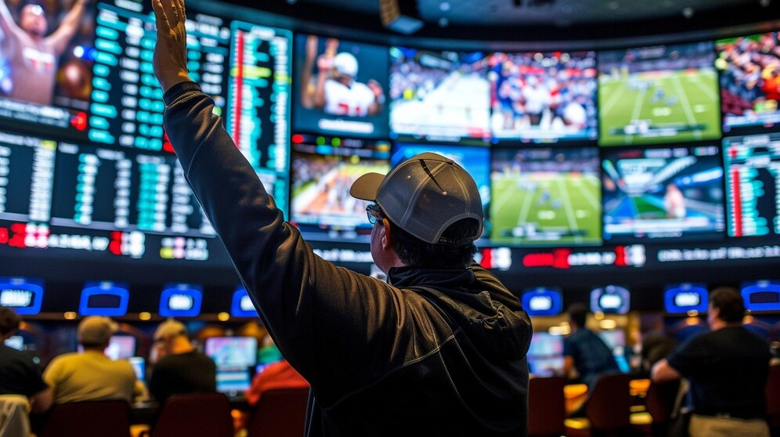

Quem somos?
Lançado em Março de 2023, o IBJR vem para dar suporte ao desenvolvimento sustentável e responsável do mercado de jogos brasileiro.
Nossa missão consiste na busca por diálogo com todos os setores da sociedade interessados em aprofundar seu conhecimento sobre a indústria e compreender sua integração equilibrada e harmoniosa com a economia brasileira, seguindo as melhores práticas internacionais.

Slide 3







Membros e associados
O Instituto Brasileiro de Jogo Responsável (IBJR) representa, entre membros e associados, em torno de 75% do mercado de apostas no Brasil, consolidando-se como uma referência no setor. As empresas associadas possuem licenças em diversos países, o que demonstra seu comprometimento com padrões internacionais de regulação e segurança.
Além disso, o IBJR foi pioneiro na criação de um guia de boas práticas, promovendo a ética e a responsabilidade no mercado.
Outro marco importante foi o acordo firmado com o Conselho Nacional de Autorregulamentação Publicitária (Conar), reforçando o compromisso com a publicidade responsável e transparente, alinhada às melhores práticas globais.
Notes:
Photo by Dylan Gillis on Unsplash

Slide 4
O Imposto Seletivo a concursos de prognósticos foi incluído no texto do PLP 68/2024 (Art. 406 § 1º inciso VII) sem levar em conta as particularidades do setor
Setor de apostas é caracterizado por conviver com concorrência imposta pelo mercado irregular.
Carga tributária é um dos principais fatores que determina a competitividade entre o mercado regulado e o irregular.
Governo já está endereçando uma regulamentação robusta para o setor, que inclui pagamento de tributos específicos.
Fonte: Estudo da LCA Consultores
Notes:
Photo by Dylan Gillis on Unsplash

Slide 5
Regulação já impõe contribuição obrigatória de 12% sobre o GGR para atender externalidades negativas
Contribuição já funciona, na prática, como um Imposto Seletivo para o setor.
Arrecadação direcionada a educação, segurança pública, esporte, turismo, seguridade social e saúde.
Há também exigência de pagamento de
R$ 30 milhões de outorga, válida por 5 anos.
Fonte: Estudo da LCA Consultores

Slide 6
Imposto Seletivo para o setor traz risco à canalização
Atual
Pós-Reforma
~35%* deverá ser a carga sobre consumo incidente sobre operadores no Brasil
12%
15,58%
7,74%
Contribuição
IBS
CBS
*Além de IRPJ e CSLL
Mesmo sem considerar introdução de Imposto Seletivo sobre o setor, carga brasileira já será mais elevada do que a de países com sucesso de canalização.
Sem tributação de apostas na fonte
Com tributação de apostas na fonte
Fonte: Estudo da LCA Consultores
Notes:
Photo by Dylan Gillis on Unsplash

Slide 7
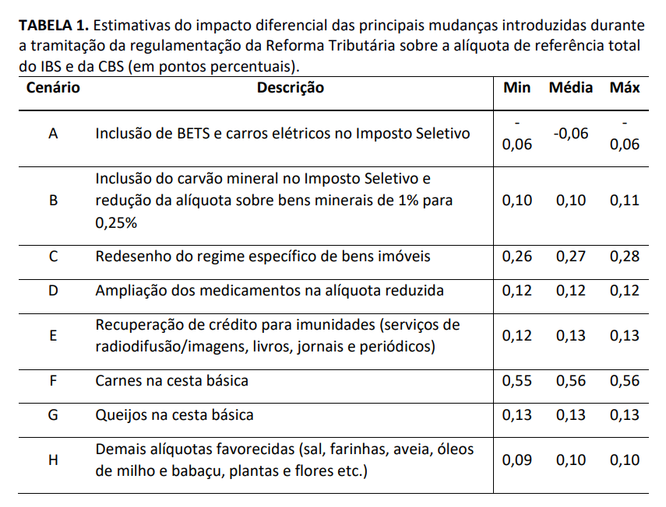
Impacto sobre a alíquota e arrecadação seriam mínimos
Nota Técnica recente do Ministério da Fazenda demonstra que a expectativa de diminuição da alíquota de referência a partir da tributação de operadores de apostas seria irrisória.
Medida não contribui de forma eficiente para a arrecadação, mas pode prejudicar o sucesso da regulamentação do setor.
FONTE: ESTIMATIVA DE IMPACTO SOBRE A ALÍQUOTA DE REFERÊNCIA DO IBS E DA CBS DAS MUDANÇAS INTRODUZIDAS DURANTE A TRAMITAÇÃO DA REGULAMENTAÇÃO DA REFORMA TRIBUTÁRIA.
Notes:
Photo by Dylan Gillis on Unsplash

Slide 8
Conclusões
O Imposto Seletivo tem objetivos extrafiscais que podem ser melhor atendidos pela regulamentação.
A regulamentação já prevê a Contribuição Social sobre o GGR, parte da qual é destinada a compensar potenciais externalidades negativas, mais eficiente do que o Imposto Seletivo.
O aumento de preços no mercado regulado não resolve o problema da ludopatia, apenas empurra o consumidor para o mercado ilegal.
O consumidor que optar por operadores não regulados perde as proteções e garantias oferecidas pela regulação, o que aumenta os riscos e as externalidades negativas que a regulação busca evitar.
Fonte: Estudo da LCA Consultores
Notes:
Photo by Dylan Gillis on Unsplash

